Slide 1
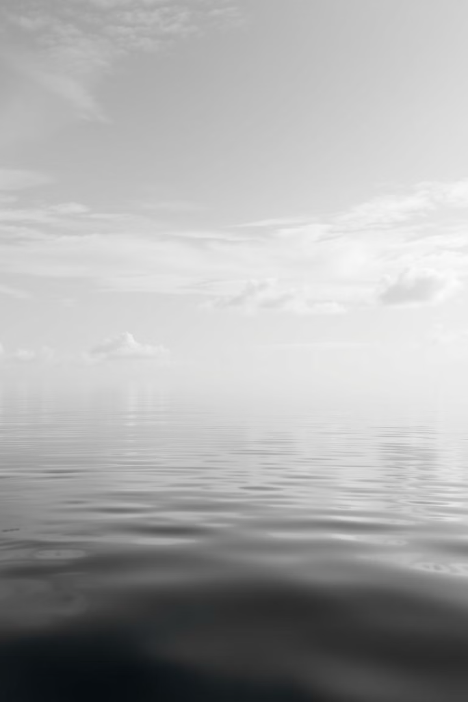
Υδροστατική πίεση
Καλώς ήλθατε σε μια παρουσίαση που θα εξερευνήσει τις βασικές αρχές και εφαρμογές της υδροστατικής πίεσης. Θα ξεκινήσουμε με τον ορισμό του φαινομένου και θα εμβαθύνουμε στους υπολογισμούς, τις σχέσεις και τη σημασία του στην καθημερινή μας ζωή.
by Panagiotis Koutentakis

Slide 2
Ορισμός και βασικές αρχές
Ορισμός
Βασικές αρχές
Η υδροστατική πίεση είναι η πίεση που ασκείται σε ένα αντικείμενο που είναι βυθισμένο σε ένα υγρό, όπως το νερό ή άλλο υγρό.
Η υδροστατική πίεση εξαρτάται από το βάθος του αντικειμένου στο υγρό, τη πυκνότητα του υγρού και την επιτάχυνση της βαρύτητας.

Slide 3
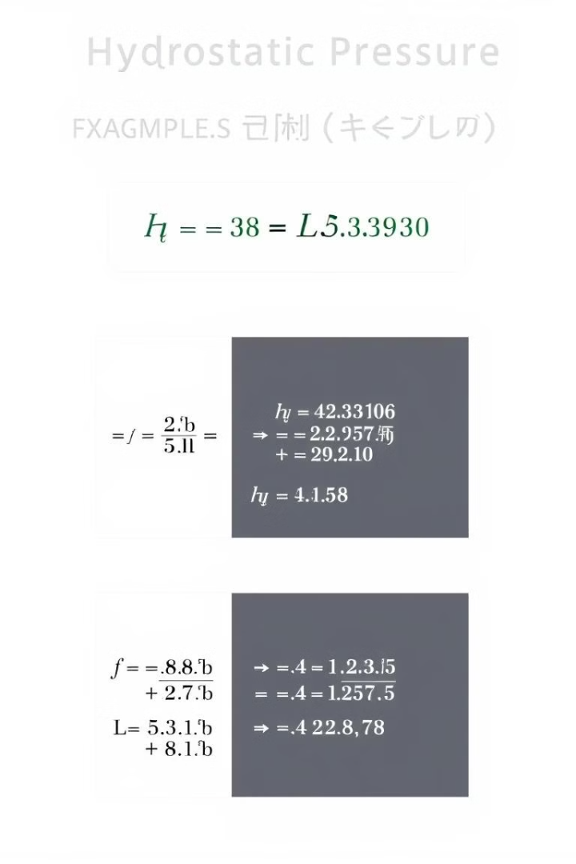
Υπολογισμός υδροστατικής πίεσης
1
Μαθηματική σχέση
2
Μονάδες μέτρησης
Η υδροστατική πίεση δίνεται από τη σχέση: P = ρ * g * h, όπου P είναι η πίεση, ρ είναι η πυκνότητα του υγρού, g είναι η επιτάχυνση της βαρύτητας και h είναι το βάθος.
Η υδροστατική πίεση μετριέται συνήθως σε Pascal (Pa) ή σε ύψος στήλης υγρού (π.χ. cm H2O).
3
Παραδείγματα υπολογισμών
Για ένα αντικείμενο σε βάθος 10 m σε νερό, η υδροστατική πίεση είναι περίπου 100 kPa.

Slide 4
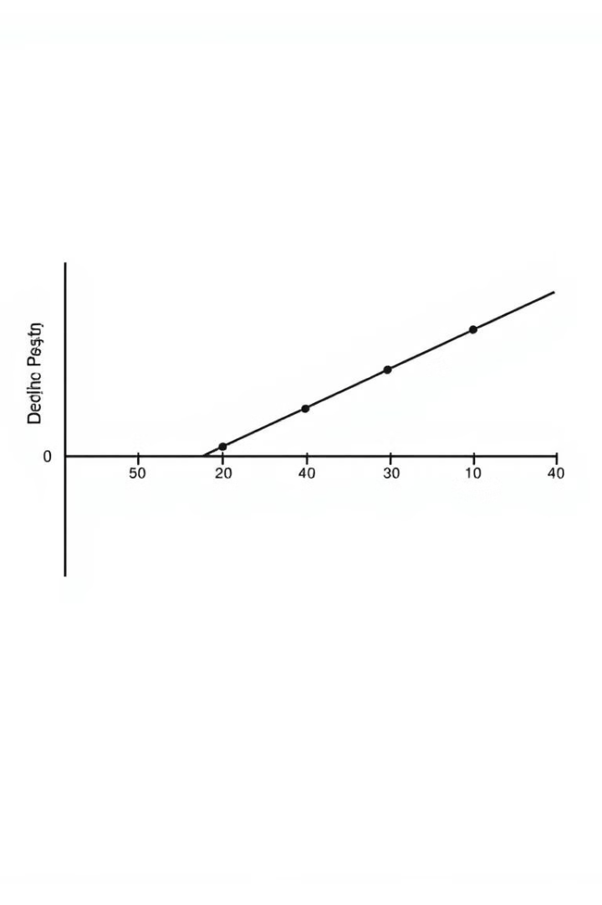
Σχέση βάθους και πίεσης
1
Γραμμική σχέση
Η υδροστατική πίεση αυξάνεται γραμμικά σε σχέση με το βάθος στο υγρό.
2
Πίεση στην επιφάνεια
Στην επιφάνεια του υγρού, η πίεση είναι ίση με την ατμοσφαιρική πίεση.
3
Μεγαλύτερα βάθη
Σε μεγάλα βάθη, η πίεση αυξάνεται σημαντικά. Μια στήλη νερού 10 μέτρων δημιουργεί πίεση 100 kPa.

Slide 5
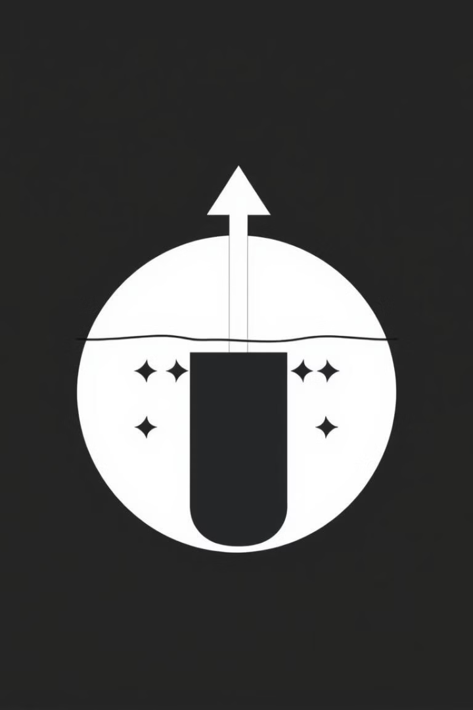
Πίεση σε εμβαπτισμένα αντικείμενα
Ισοκατανομή πίεσης
Άνωση
Η πίεση κατανέμεται ομοιόμορφα σε όλες τις επιφάνειες του εμβαπτισμένου αντικειμένου.
Το εμβαπτισμένο αντικείμενο δέχεται μια άνωση δύναμη προς τα πάνω, ίση με το βάρος του εκτοπιζόμενου όγκου του υγρού.
Εφαρμογές
Η κατανομή πίεσης και η άνωση χρησιμοποιούνται σε πολλές εφαρμογές, όπως τα υποβρύχια και οι πλωτές κατασκευές.

Slide 6
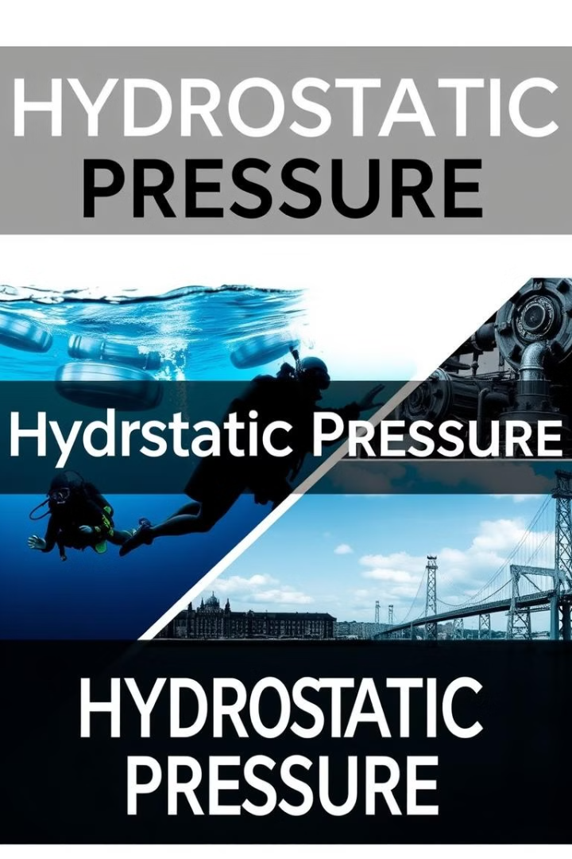
Εφαρμογές της υδροστατικής πίεσης
Υδραυλικά συστήματα
Η υδροστατική πίεση χρησιμοποιείται σε υδραυλικές αντλίες και συστήματα για τη μετάδοση ισχύος.
Υποβρύχια δραστηριότητα
Η κατανόηση της υδροστατικής πίεσης είναι ζωτικής σημασίας για την ασφάλεια των καταδυτών.
Υποδομές και κατασκευές
Η υδροστατική πίεση πρέπει να λαμβάνεται υπόψη στο σχεδιασμό υποδομών, όπως φράγματα και αντλιοστάσια.

Slide 7
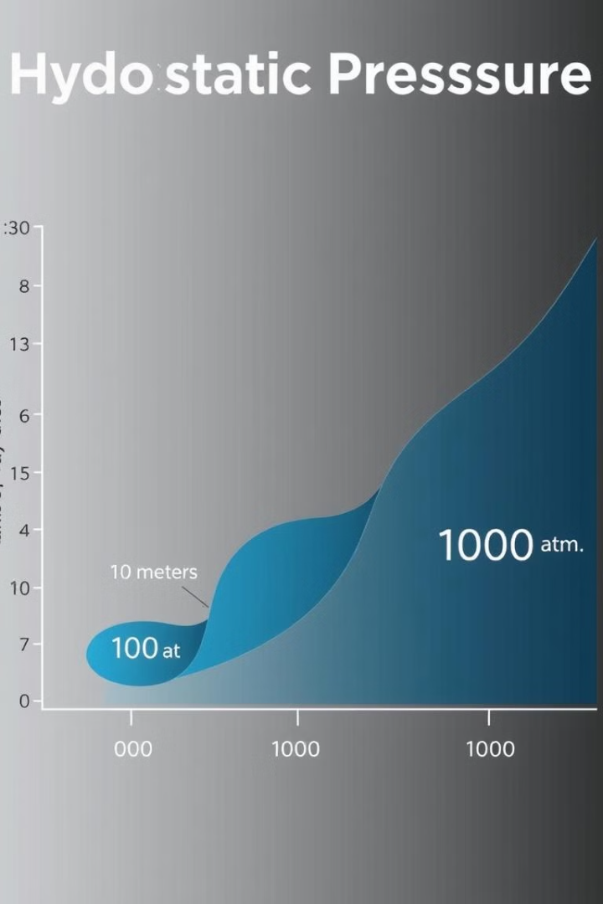
Σημασία της υδροστατικής πίεσης στην καθημερινή ζωή
10
Βάθος
Μια στήλη νερού 10 μέτρων δημιουργεί πίεση 100 kPa.
100
Έλεγχος πίεσης
Η υδροστατική πίεση χρησιμοποιείται για τον έλεγχο της πίεσης σε πολλές οικιακές και βιομηχανικές εφαρμογές.
1000
Υποβρύχια εξερεύνηση
Σε βάθη 1000 μέτρων, η πίεση φτάνει τα 10 MPa, απαιτώντας ειδικό εξοπλισμό.

Slide 8
Συμπεράσματα και μελλοντικές εξελίξεις
Κατανόηση
1
Η κατανόηση της υδροστατικής πίεσης είναι ζωτικής σημασίας σε πολλούς τομείς, από την υποβρύχια τεχνολογία μέχρι τις κατασκευές.
Εξελίξεις
2
Οι μελλοντικές εξελίξεις στην τεχνολογία θα επιτρέψουν την ακόμη καλύτερη αξιοποίηση της υδροστατικής πίεσης.
Εφαρμογές
3
Η υδροστατική πίεση θα συνεχίσει να παίζει καθοριστικό ρόλο σε μια ευρεία γκάμα εφαρμογών στην καθημερινή ζωή μας.

